Slide 1
স্বাগতম

Slide 2

শিক্ষক পরিচিতি
শ্রেণি -একাদশ
বিষয়:ব্যবসায় সংগঠন ও ব্যবস্থাপনা-১ম পত্র
অধ্যায়: একমালিকানা ব্যবসায়
ক্লাস-২
তারিখ: ১০/১০/২০২৬
মশিউর রেজা চৌধুরী
প্রভাষক,ব্যবসায় সংগঠন ও ব্যবস্থাপনা
শহীদ স্মৃতি মহাবিদ্যালয়
আদর্শনগর, মোহনগঞ্জ, নেত্রকোনা

Slide 3
এ অধ্যায়ের পাঠগুলো পড়ে যা যা শিখব...
একমালিকানা ব্যবসায়ের ধারণা
একমালিকানা ব্যবসায়ের বৈশিষ্ট্য

Slide 4
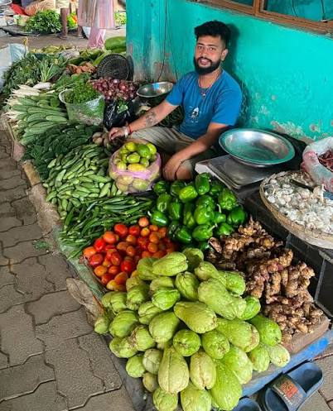
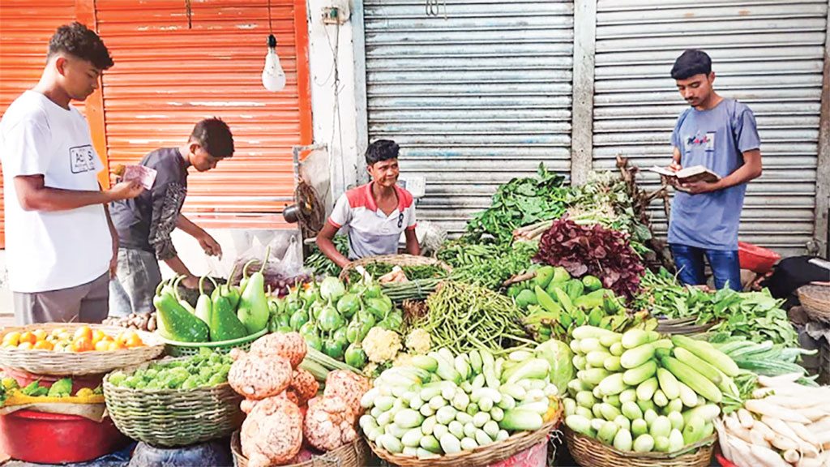
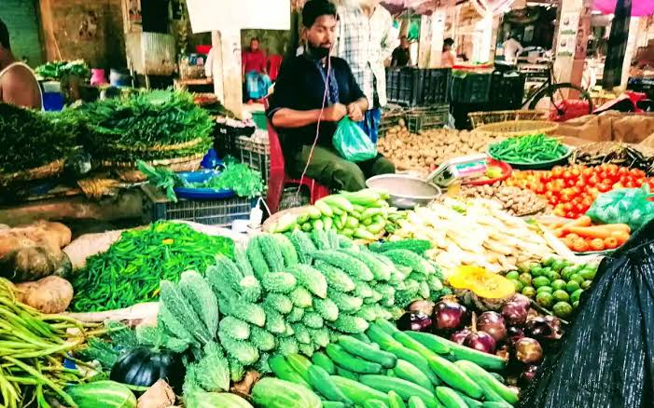
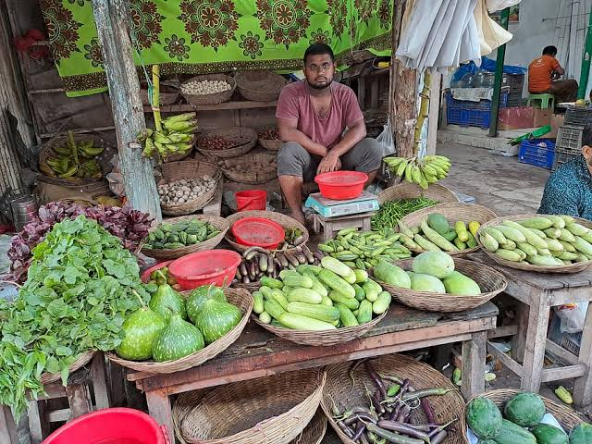
একমালিকানা ব্যবসায়ের ধারণা
(Concept of Sole Proprietorship Business):
রাকিব চাকরি ছেড়ে জমানো অর্থ নিয়ে একটি ডেইরি ফার্ম শুরু করেন। এর সার্বিক দেখাশোনার দায়িত্বও তিনিই পালন করেন। কখনো অর্থের প্রয়োজন হলে তার যোগানও নিজেই দেন। অল্প দিনের মধ্যেই তার ফার্মে প্রচুর মুনাফা হয়, যা তিনি একাই ভোগ করেন। উল্লিখিত ঘটনায় যে ধরনের ব্যবসায়ের চিত্র ফুটে ওঠেছে তা-ই হলো একমালিকানা ব্যবসায়।
একমালিকানা ব্যবসায়ের ধারণা
একমালিকানা ব্যবসায়
সাধারণভাবে একজন ব্যক্তির মালিকানায় গঠিত, পরিচালিত ও নিয়ন্ত্রিত ব্যবসায়কে একমালিকানা ব্যবসায় বলে।

Slide 5
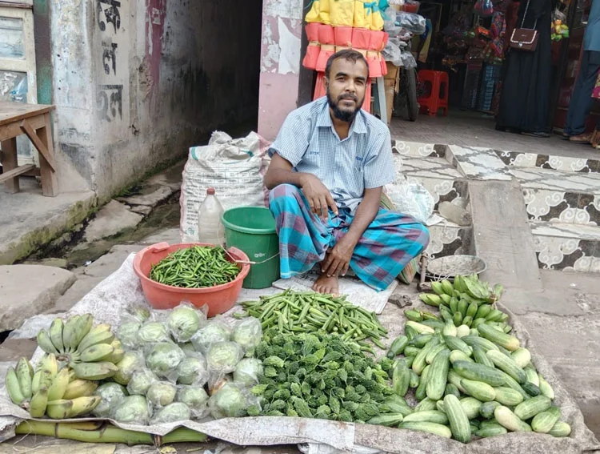

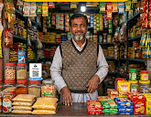
একমালিকানা ব্যবসায়ের বৈশিষ্ট্য (Characteristics of Sole Proprietorship Business)
পৃথিবীর প্রাচীনতম এবং সহজ প্রকৃতির ব্যবসায় সংগঠন হলো একমালিকানা ব্যবসায়। ফলে সভ্যতার শুরু থেকে আজও দেশের আনাচে-কানাচে এ ধরনের ব্যবসায় গড়ে ওঠছে। এরূপ ব্যবসায়ের বৈশিষ্ট্যগুলো হলো-
একক মালিকানা ও নিয়ন্ত্রণ (Single ownership and control):
একমালিকানা ব্যবসায়ের মালিক একজন মাত্র ব্যক্তি, যা ব্যবসায়ের নাম থেকেই স্পষ্ট বোঝা যায়। কোনো অবস্থাতেই এর মালিক বা স্বত্বাধিকারী একের বেশি হতে পারে না। স্বাধীনভাবে মালিকের একক উদ্যোগেই এ ব্যবসায় গঠিত, পরিচালিত ও নিয়ন্ত্রিত হয়।
একক মালিকানা ও নিয়ন্ত্রণ
সহজ গঠন (Easy formation):
সহজ গঠন
একমালিকানা ব্যবসায় গঠন করা খুবই সহজ। যেকোনো ব্যক্তি যেকোনো সময় উদ্যোগ নিলেই এ ব্যবসায় গঠন করতে পারেন। এরূপ ব্যবসায় স্থাপন করতে নিবন্ধন বা সরকারি নিয়ম-কানুন অনুসরণের প্রয়োজন হয় না। আবার, আইনের আনুষ্ঠানিকতাও পালন করতে হয় না।
একক সত্তা (Single entity):
আইনের চোখে এরূপ ব্যবসায়ের পৃথক কোনো সত্তা নেই। এখানে ব্যবসায় ও মালিক এক ও অভিন্ন সত্তার অধিকারী ।
একক সত্তা

Slide 6
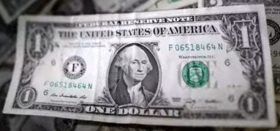
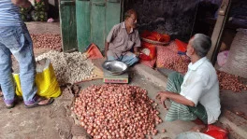


সীমিত মূলধন (Limited capital):
সীমিত মূলধন
ব্যবসায়ের মালিক নিজের তহবিল থেকে ব্যবসায়ের প্রয়োজনীয় পুঁজির সংস্থান করে থাকেন। প্রয়োজনে আত্মীয়-স্বজন, বন্ধু-বান্ধব বা ব্যাংক থেকে ঋণ নেন। পুঁজির একক যোগানদাতা হওয়ায় অনেক ক্ষেত্রেই এতে মূলধনের স্বল্পতা দেখা যায়।
ক্ষুদ্রায়তন (Small in size):
একমালিকানা ব্যবসায় সাধারণত সীমিত বা ক্ষুদ্রায়তনের হয়ে থাকে। এ বৈশিষ্ট্যের কারণে পৃথিবীর সব দেশেই একমালিকানা ব্যবসায় অন্যান্য ব্যবসায় সংগঠনের চেয়ে জনপ্রিয়।
ক্ষুদ্রায়তন
অসীম দায় (Unlimited liability):
দায় সীমাহীন বা অসীম
একমালিকানা ব্যবসায়ে মালিকের দায় সীমাহীন বা অসীম। এ দায় ব্যক্তিগতভাবে মালিককেই বহন করতে হয়। এ জাতীয় ব্যবসায়ের দায় মেটাতে মালিকের ব্যক্তিগত সম্পত্তিও দায়বদ্ধ হতে পারে। এজন্য এরূপ ব্যবসায়ে মালিককে সর্বদাই দায়িত্বশীল হতে হয়।
একক ঝুঁকি (Single risk):
একক ঝুঁকি
এরূপ ব্যবসায়ের সম্পূর্ণ ঝুঁকি মালিক একাই বহন করেন। ব্যবসায়ে ক্ষতি বা লোকসান হলে সম্পূর্ণ দায় মালিককেই নিতে হয়। আবার মুনাফা হলে ভোগ করার অধিকারও মালিকের একারই।

Slide 7

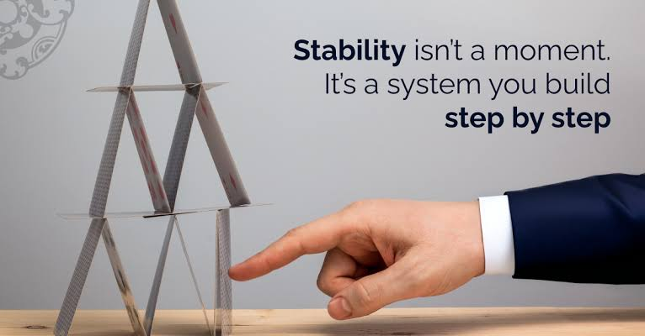

দ্রুত সিধান্ত গ্রহণ (Quick decision making):
দ্রুত সিধান্ত গ্রহণ
একমালিকানা ব্যবসায়ের মালিক নিজেই সর্বেসর্বা। ফলে মালিক যেকোনো সময় যেকোনো বিষয়ে দ্রুত সিদ্ধান্ত নিতে ও সিদ্ধান্ত পরিবর্তন করতে পারেন।
অনিশ্চিত স্থায়িত্ব (Uncertain durability):
একমালিকানা ব্যবসায় গঠন, পরিচালনা ও বিলোপসাধনসহ যাবতীয় ব্যবসায়িক কার্যক্রম সরকারি বিধিনিষেধ থেকে মুক্ত। এরূপ ব্যবসায়ের স্থায়িত্ব মালিকের কর্মক্ষমতা ও ইচ্ছার ওপর নির্ভর করে। তাই, যেকোনো মুহূর্তে এ ব্যবসায়ের বিলোপসাধন করা যায়।
অনিশ্চিত স্থায়িত্ব
প্রত্যক্ষ যোগাযোগ (Direct communication):
এরূপ ব্যবসায়ে সরবরাহকারী ও ক্রেতাদের সাথে মালিকের সরাসরি যোগাযোগ থাকে। এজন্য ক্রেতাদের রুচি, চাহিদা ও পছন্দ অনুযায়ী পণ্য সরবরাহ বা সেবা দেওয়া যায়।
প্রত্যক্ষ যোগাযোগ
বলা যায়, ওপরে বর্ণিত বৈশিষ্ট্যগুলো একমালিকানা ব্যবসায়কে অন্য সব ব্যবসায় থেকে আলাদা করেছে।

Slide 8
একক কাজ
সীমিত মূলধন কী?
একক সত্তা কী?

Slide 9

বাড়ির কাজ......
একমালিকানা ব্যবসায় গঠন করা খুবই সহজ কয়েকটি উদাহরণ দাও।

Slide 10
ধন্যবাদ সবাইকে

